Slide 1
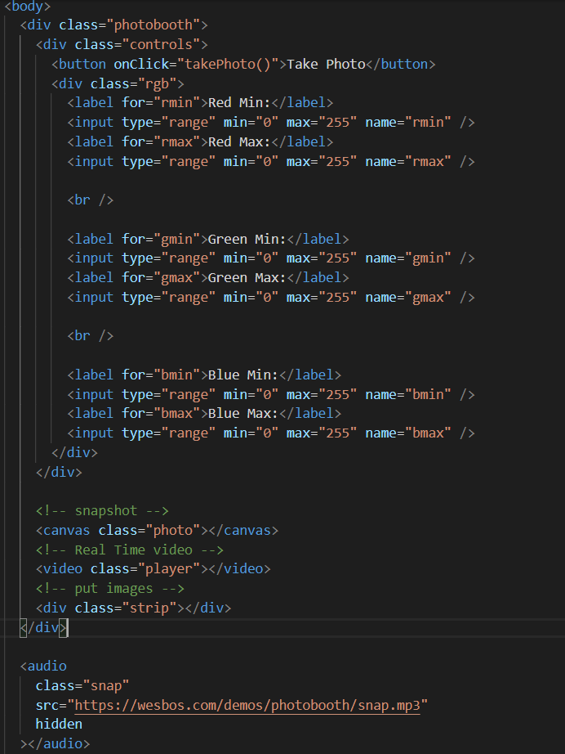
Exercise Video and Canvas
RGB 조절 input range
Canvas
Video
Snapshot

Slide 2
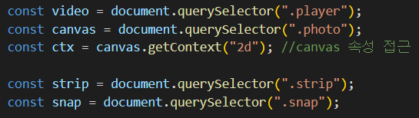
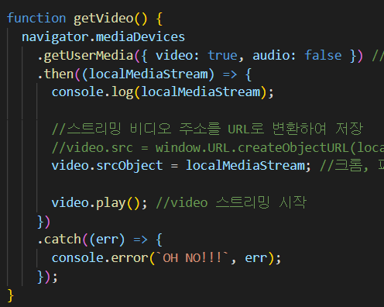
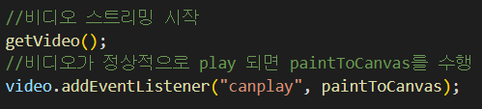
Exercise Video and Canvas
video.srcObject = 크롬, 파이어폭스에서 이용 가능
기본 )
video.src = window.URL.createObjectURL(localMediaStream)

Slide 3
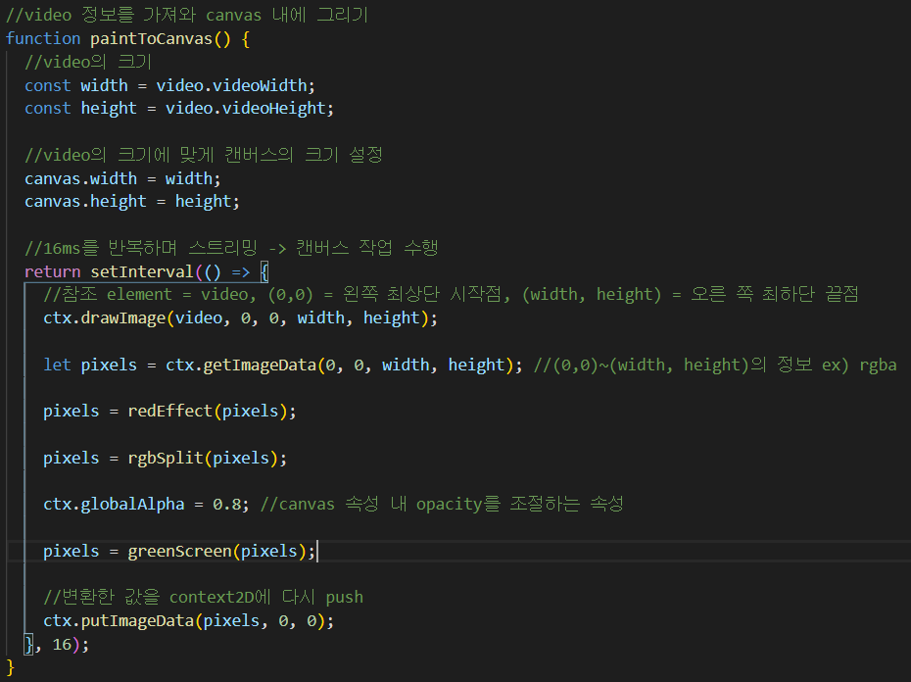
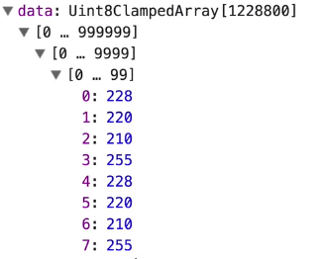
Canvas 그리기
r – g - b – a 반복
바꾼 픽셀 정보 push

Slide 4
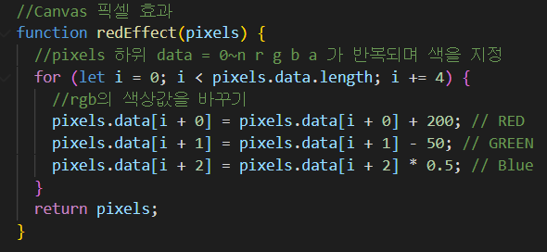
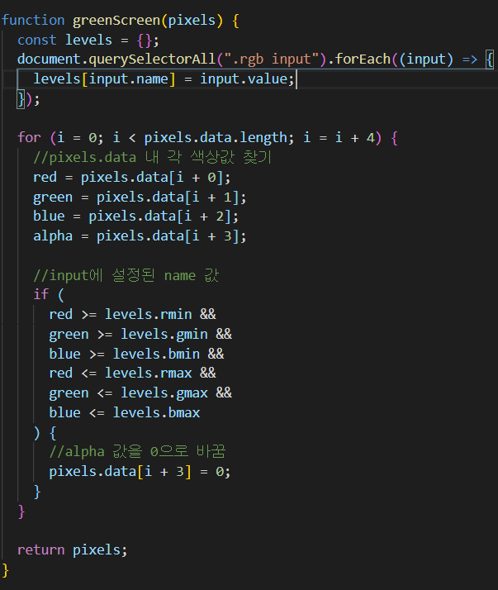
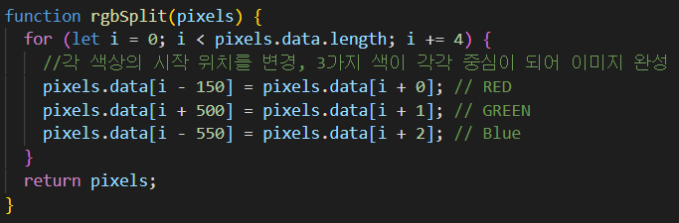
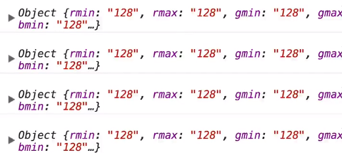
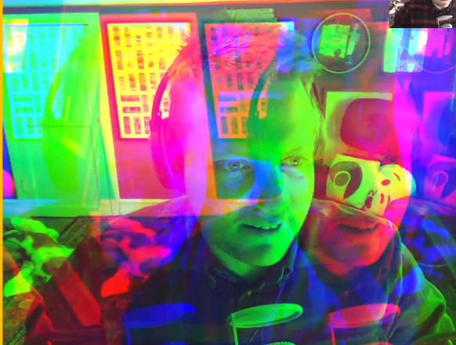
r-g-b를 접근
Input[type=range]로 받는 Data
색상 값 변환
색상에 대한 위치값 변환
alpha값을 변환

Slide 5
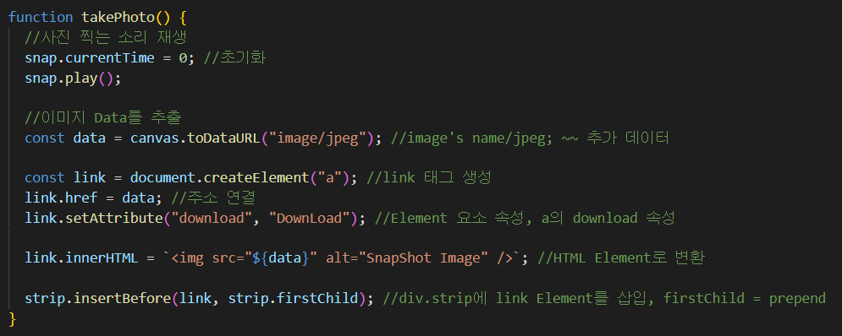
오디오 재생
A 태그 속성을 가진 Element를 link의 이름으로 생성
해당 a 태그의 href(=src) 값에 추출한 canvas imaga data URL을 연결
A 태그에 클릭 시, download 속성을 추가
A 태그 내에 img 태그의 정보를 삽입
A 태그를 div.strip에 prepend

